Slide 1
Fator Essencial
Poder curador

Slide 2

Fé X Saúde
A fé em um Deus pessoal que nos ama tem um impacto positivo em nossa saúde física e emocional.
De acordo com pesquisas, religiosos que participaram das mesmas são:
  Menos estressados;
  Tem pressão arterial mais baixa;
  Tem mais imunidade;
  Redução drástica das taxas de depressão.

Slide 3

Força na Fraqueza
Mesmo tendo crença em Deus, depois da chegada do pecado, todos nós, em algum grau, sofremos, não importando a fé que tenhamos em Deus.
A fé realmente faz diferença na vida. Mas algumas perguntas continuam ficando em resposta.

Slide 4
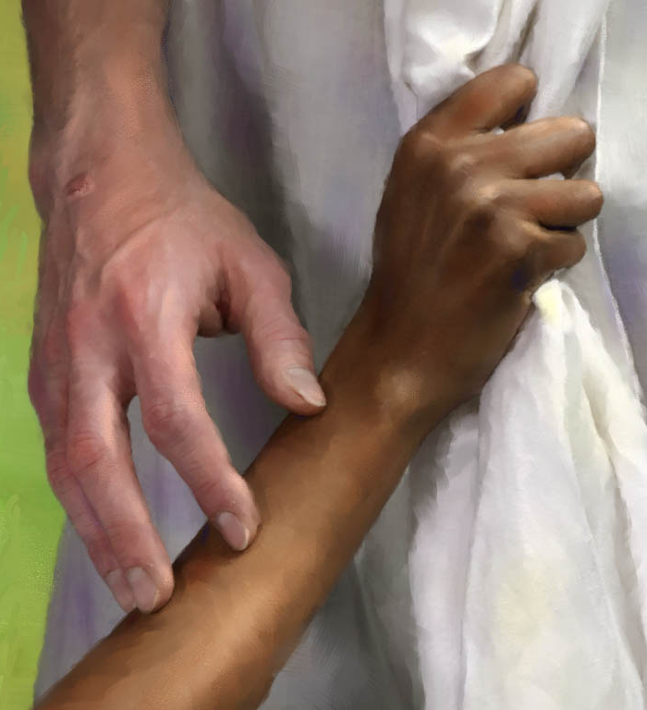
Força na Fraqueza
Toda cura vem de Deus, mas como Deus cura e quem Ele usa para realizar esse processo são coisas que dizem respeito somente a Ele.

Slide 5
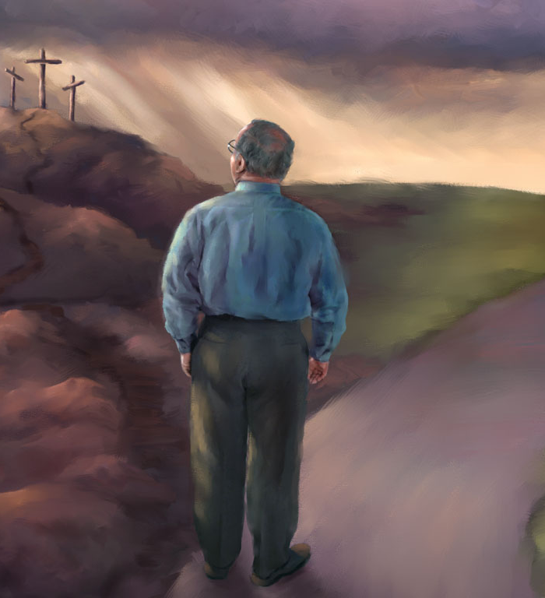
A fé é...
O fundamento da nossa existência.
Quem sustenta todas as nossas esperanças.
Um relacionamento com Deus como um amigo confiável.
Que nos faz acreditar que Deus vai nos fortalecer para triunfar sobre as dificuldades.

Slide 6
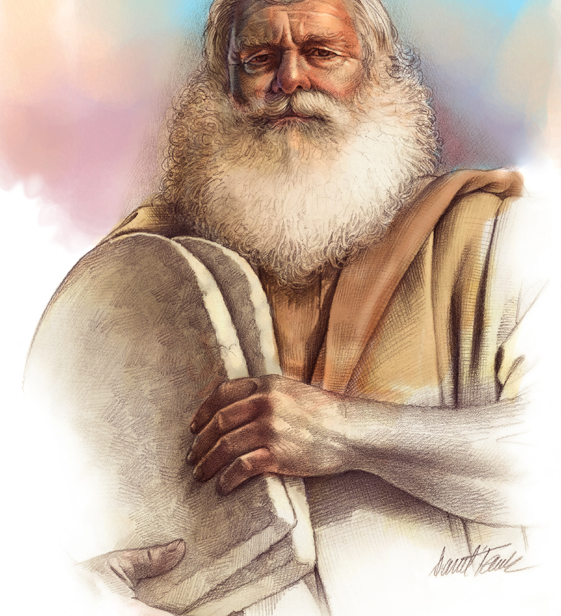
Hall da Fama
Abel
Enoque
Noé
Abraão
José
Moisés

Slide 7

Hall da Fama
A fé não depende dos nossos sentimentos ou da situação em que estamos.
A fé não se apoia no que está acontecendo ao nosso redor, mas tem tudo a ver com o que está ocorrendo dentro de nós.

Slide 8
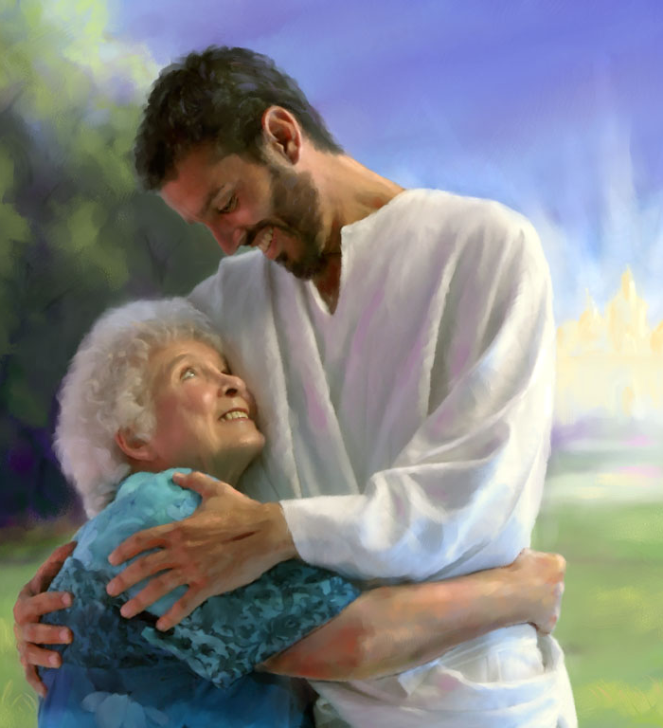
Fonte de todas emoções
Deus é a fonte de todas as emoções positivas.
A fé e confiança em Deus em todas as circunstâncias da vida.

Slide 9
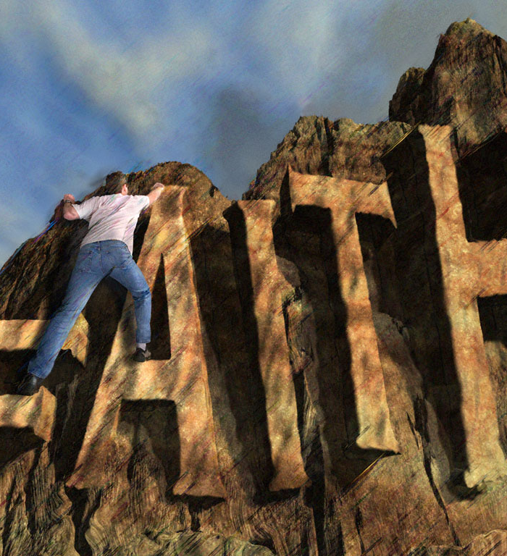
Aumentando a fé
A fé é um dom que Deus nos dá.
Quanto mais a exercitarmos, mais ela crescerá.
Nos momentos de maior desespero são aqueles em que nossa fé mais cresce.
Podemos expandir a fé quando meditamos na Palavra de Deus.

Slide 10
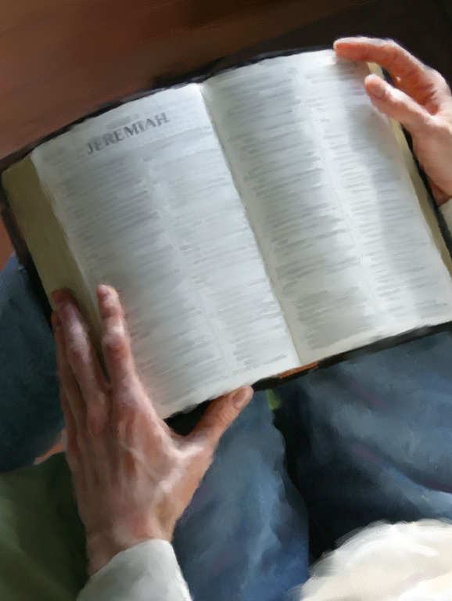
“Consequentemente, a fé vem por ouvir a mensagem, e a mensagem é ouvida mediante a palavra de Cristo.” Romanos 10:17

Slide 11
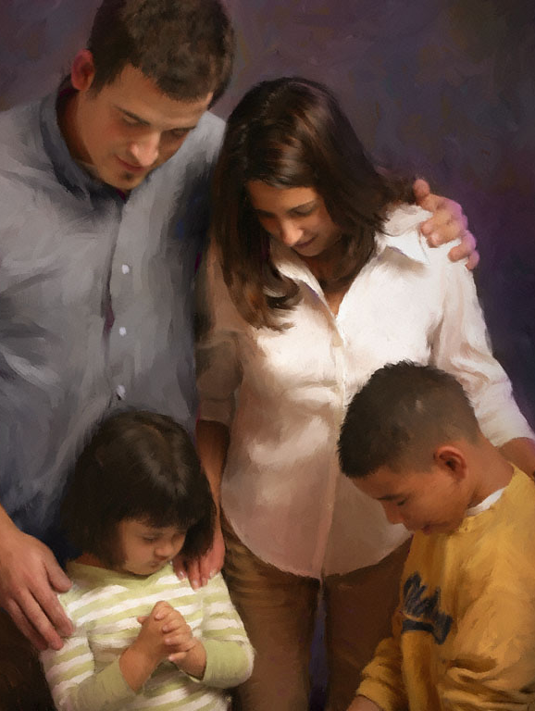
Quais efeitos positivos percebemos em nossa vida quando temos fé em Deus?
Por que mesmo tendo fé em Deus, ainda sofremos?
Como podemos aumentar a fé?

